Slide 1
De anatomie van het urinewegstelsel
Helpende plus
2018-2019
Les 2

Slide 2
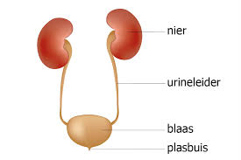
Doelen
De student heeft basiskennis van de anatomie van het urinewegstelsel

Slide 3
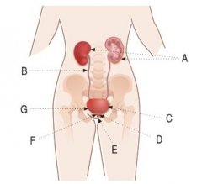
Urinewegstelsel
De nieren regelen de vocht- en zoutbalans door het bloed te filteren en urine te produceren en af te voeren, waarin afvalstoffen zijn opgelost.
A – nieren B – urineleiders C – urineblaas D – blaashals E – urinebuis F – sluitspieren G – zenuwuiteinden

Slide 4
Nieren
Ze filteren het bloed en produceren urine
waarin afvalstoffen worden afgevoerd

Slide 5
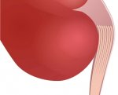
Urineleiders
zijn twee dunne buisjes waardoor urine stroomt van de nieren naar de urineblaas.
stuwen de urine in de richting van de blaas door samen te trekken

Slide 6
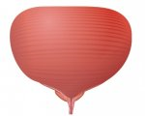
De urineblaas
een gespierd orgaan in de onderbuik en dient als reservoir voor urine.
De spieren in de blaaswand rekken op wanneer de blaas volloopt en trekken samen wanneer de blaas is geleegd

Slide 7
De urinebuis/urethra
is een buis met dunne wanden waardoor urine uit de blaas het lichaam kan verlaten.
is bij vrouwen 3 tot 5 cm lang.
is bij mannen 15 tot 20 cm lang

Slide 8
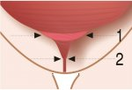
Twee sluitspieren
regelen het plassen.
de inwendige sluitspier is een ringvormige spier die rond de uitgang van de blaas ligt.
sluitspieren worden onbewust aangespannen en ontspannen.

Slide 9
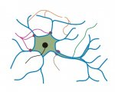
Zenuwuiteinden
reageren op de spanning van de wand.
wanneer de blaas vol raakt, zorgen zij voor het mictiereflex, oftewel het plasgevoel

Slide 10
Urine observeren
Lichamelijke aandoeningen kunnen zich uiten door afwijkende urine.
Observatiepunten zijn:
-frequenties
-hoeveelheid
-kleur
-helderheid
-geur
-manier van urineren

Slide 11
Test strips of urinestick
Urine kan afwijkend zijn bijv.: suiker bij diabetes en eiwit bij ontstekingen.
Met test strips kunnen afwijkingen aangetoond worden

Slide 12
Laboratoriumonderzoek
Voor het stellen voor een medische diagnose
Bacteriologisch onderzoek: midstream-urine
Midstream-urine: eerst geslacht wassen, de eerste urine vang je niet op, het middengedeelte wel.

Slide 13
Hulp bij urineren
De te bieden hulp is bij elke zorgvragers anders
Privacy

Slide 14
Niet kunnen urineren
Ondanks een volle blaas kunnen cliënten soms niet urineren. De oorzaak kan zowel psychisch als lichamelijk zijn.
Afhankelijk van de oorzaak kun je maatregelen nemen:
-een zo natuurlijk mogelijke houding aannemen bij urineren.
-waterkraan laten lopen.
-privacy
-neem/ gun de tijd.
-spoel geslachtsorganen met warm water

Slide 15
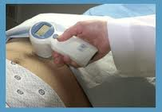
Bladderscan
Controleren of er urine in de blaas achterblijft bij een zorgvrager die niet of onvoldoende kan uitplassen.
Behulp van geluidsgolven

Slide 16
Urine-incontinentie
Urine-incontinentie: onwilligkeurig verlies van urine ( bijv. na bevalling verzwakking van blaas).
Een op de 20 mensen lijdt hieraan.
Komt ook op jonge leeftijd voor.
Schaamte en jezelf vies voelen

Slide 17
Vormen incontinentie
Stress-of inspanningsincontinentie: gevolg van verslapping bekkenbodemspieren.
Urge-of aandrangincontinentie: meteen moeten plassen als er aandrang is.
Overloopincontinentie: regelmatig druppeltjes urine verliezen (oorzaak overvolle blaas, waarbij geen aandrang wordt gevoeld).
Druppelincontinentie: langdurig nadruppelen na urinelozing (vergrote prostaat meestal de oorzaak).

Slide 18
Vormen incontinentie
Reflexincontinentie: stoornis aan zenuwstelsel (bij verlammingen geen controle over de blaasspieren).
Incontinentie door psychische oorzaken.
Hormonale incontinentie: menopauze.
Incontinentie bij ouderen: blaascapaciteit wordt steeds minder met de loop van jaren

Slide 19
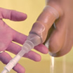
Urine opvangsysteem
Condoomkatheter: voorkant een opening, hier zit de slang naar urinezakje bevestigd.
Blaaskatheter: flexibele buis door
de urinebuis in de blaas om de urine af te voeren.

Slide 20
Verblijfskatheter
Voor een langere periode
Hygiënisch werken bij het vervangen van urinezakjes i.v.m. hoge kans op urineweginfectie.
Regelmatig controleren of de urine goed loopt

Slide 21
Supra pubis katheter
Wordt door de buikwand direct in de blaas ingebracht.
Als de katheter via de urineleider heel moeilijk of niet gaat, wordt een supra pubis katheter ingebracht (bijv. door een vergrote prostaat). Maar ook als de zorgvrager steeds een urineweginfectie heeft.

Slide 22
Verwerkingsopdrachten
Verwerkingsopdrachten maken en in je verslag toevoegen

Slide 23
Evaluatie
Hoe hebben jullie de les ervaren?
Wat hebben jullie geleerd?

